Slide 1
Contador de vehículos con cámaras
Yeison Rodriguez Pacheco
Fabián Guerra Esquivel
Programación bajo plataformas abiertas
Profesor: Marco Villalta Fallas

Slide 2
Objetivos
General:
  Desarrollar un contador de automóviles en tiempo real, utilizando cámaras para detectarlos
Específicos
  Visión por computador
  Desarrollo del programa
  Meta de error: 5%

Slide 3
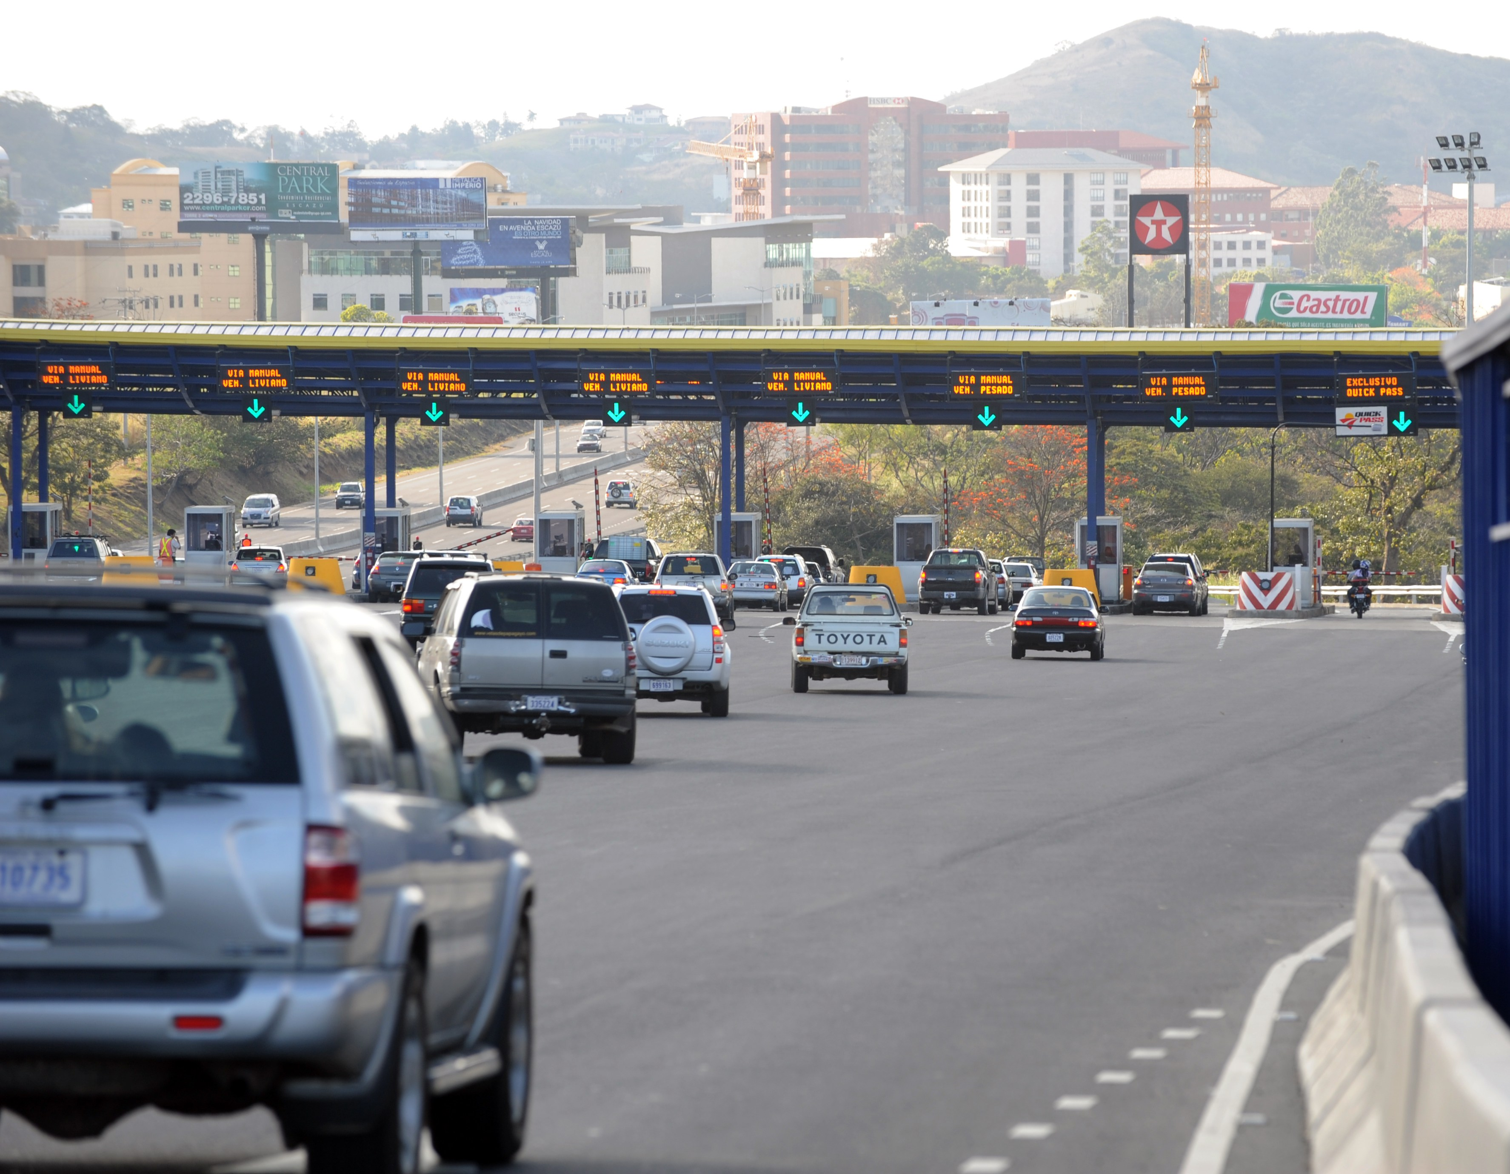
Importancia

Slide 4

Importancia

Slide 5
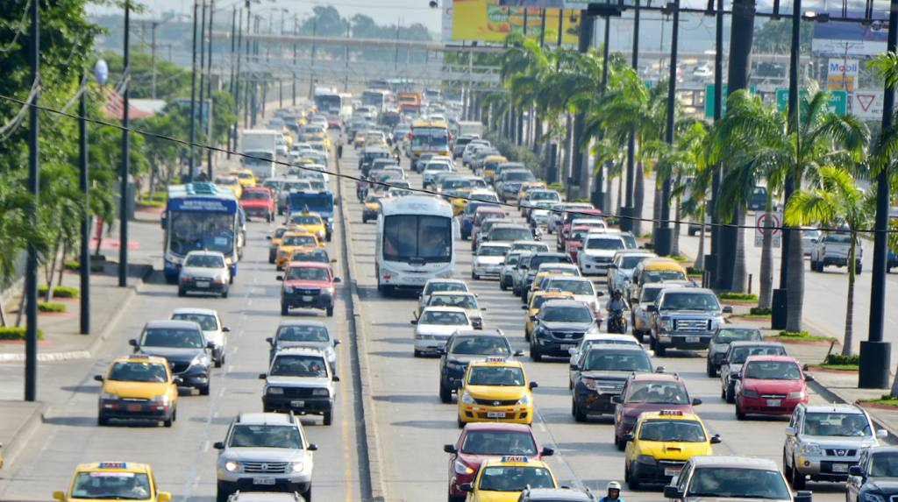
Importancia

Slide 6

Desarrollo

Slide 7
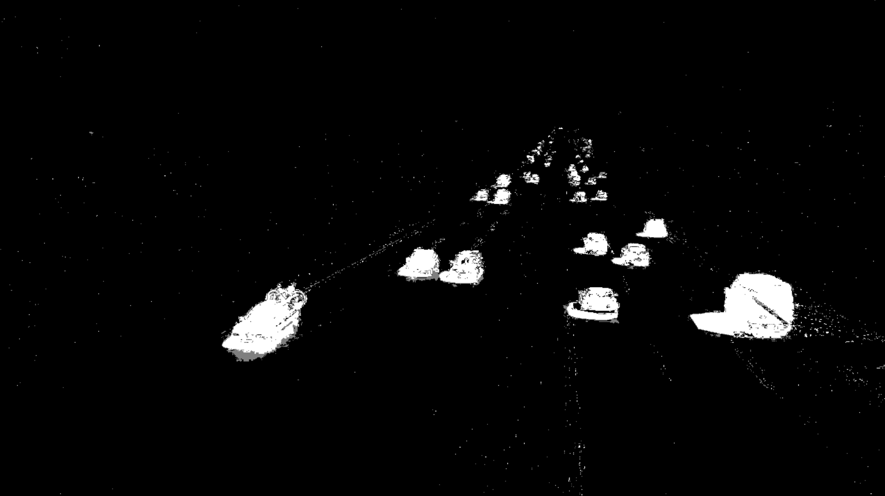
Procesamiento general
Detección de fondo

Slide 8

Procesamiento general
Eliminar ruido externo

Slide 9

Procesamiento general
Eliminar ruido interno

Slide 10

Procesamiento general
Eliminar sombras

Slide 11
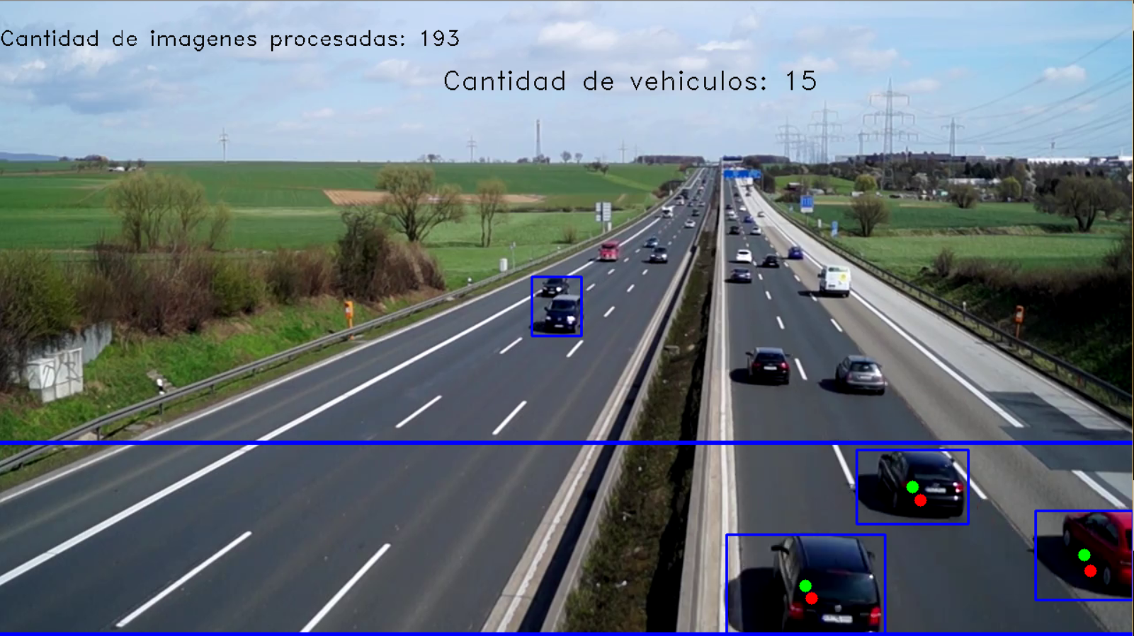
Algoritmo principal

Slide 12
Algoritmo principal

Slide 13
Algoritmo principal

Slide 14
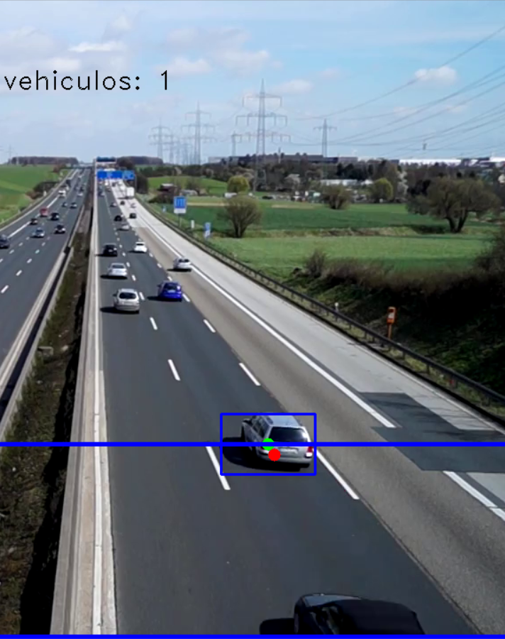
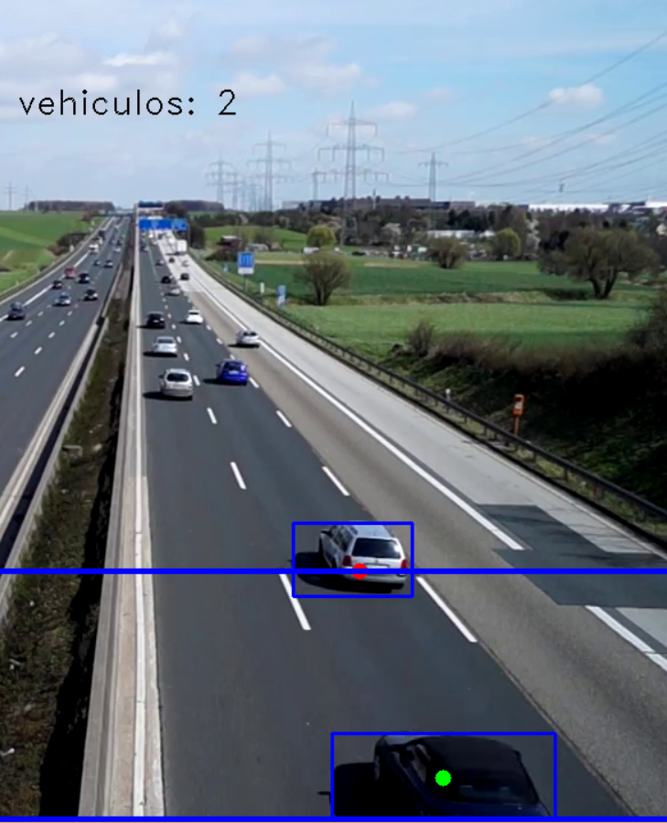
Mejoras al algoritmo

Slide 15
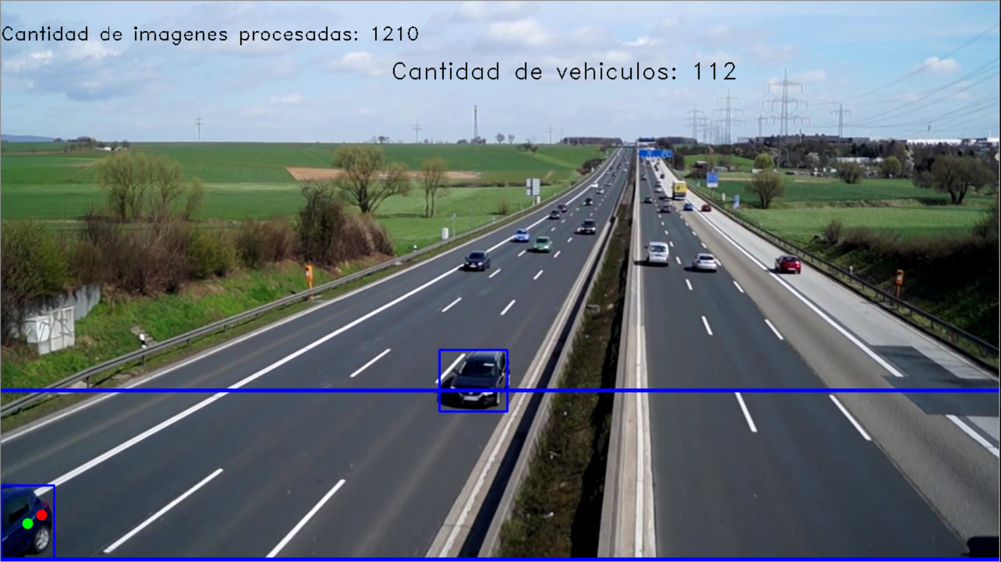
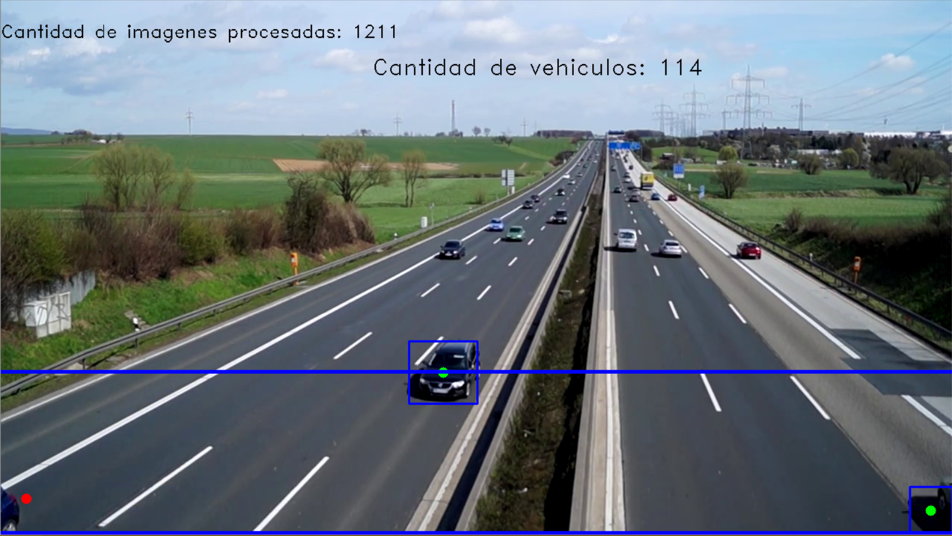
Mejoras al algoritmo

Slide 16
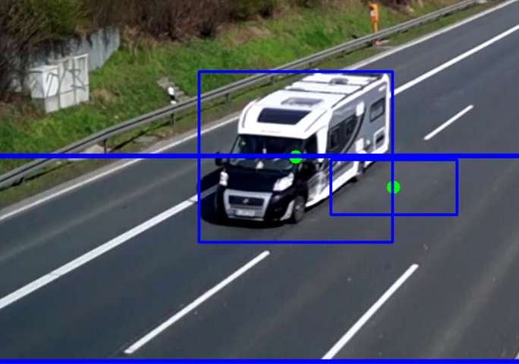

Fuentes de error
Reflejo

Slide 17
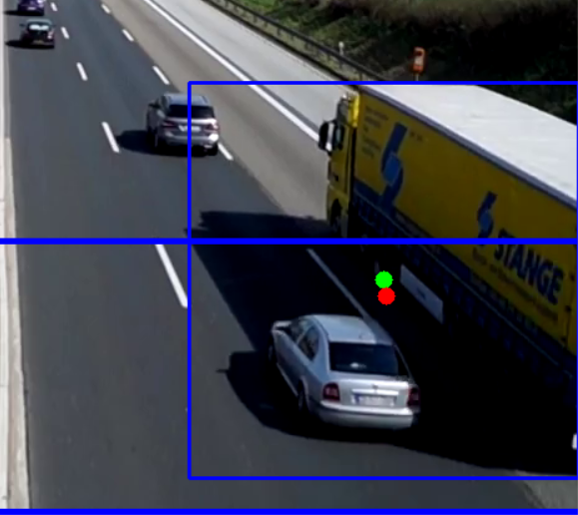

Fuentes de error
Sombras

Slide 18
Resultados obtenidos
Cuenta verdadera: 153
Cuenta con nuestro programa 149
Error: 2.61%

Slide 19
Conclusiones
¿Cómo mejorar el programa?

Slide 20
Conclusiones
¿Cómo mejorar el programa?

